Slide 1
ترجمة صحفية
د . شريهان محمود كشك
مدرس الصحافة
كلية الإعلام وتكنولوجيا الاتصال

Slide 2
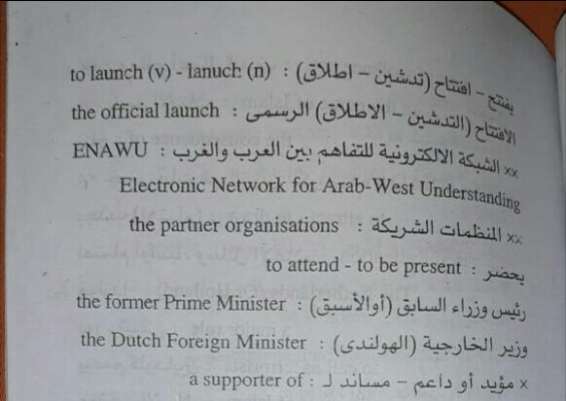

Slide 3
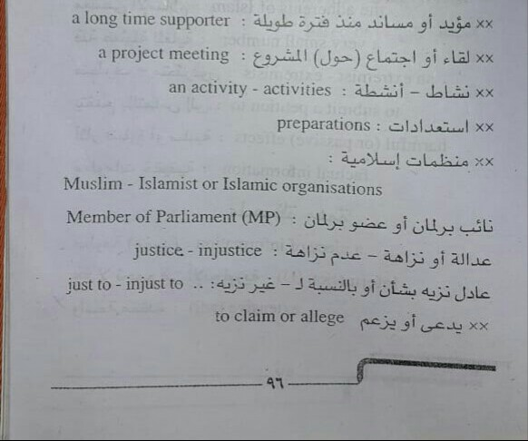

Slide 4
